Slide 1
LA DEFINITION DU FINI (DoD)
L’engagement d’une équipe au service de la qualité du produit

Slide 2
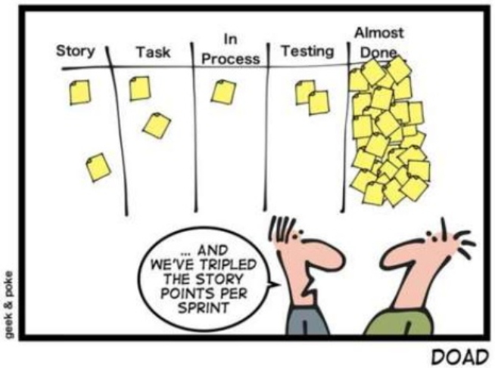
C’est Fini !
Fini… fini ?
La notion de fini est par défaut implicite
La notion de fini est par défaut subjective
Au sein de l’équipe
Entre l’équipe et le PO
Entre l’équipe et le client

Slide 3

LA DEFINITION DU FINI
Qu’est-ce que c’est ?
Concept introduit en 2002 par Dan Rawsthorne : « Done/Done/Done/Done »
Les stories sont “Done/Done” : codées, vérifiées (critères d’acceptation + DoD)
Les fonctionnalités sont “Done/Done/Done” quand le PO valide que la fonctionnalité est satisfaisante
Les produits sont “Done/Done/Done/Done” quand il y a assez de fonctionnalités pour être utiles aux clients
« L'équipe affiche de façon visible une liste de critères génériques qui conditionnent le fait de pouvoir considérer un incrément comme "fini". Faute de remplir ces critères en fin de Sprint ou d'itération le travail réalisé n'est pas comptabilisé dans la vélocité. »
(source : http://referentiel.institut-agile.fr/)
Définie / Appliquée / Maintenue par l’équipe

Slide 4




LA DEFINITION DU FINI
A quoi ça sert ?
Contractualisation claire (dans et hors de l’équipe )
Plus de subjectif ni d’implicite
Outil de communication
Compréhension commune et partagée
Guide la réflexion de l’équipe en amont du fini
Conception
Estimations
Implémentation
Eviter de revenir sur un sujet
Minimiser les risques d’exploitation
Couvrir tous les aspects avant de livrer la story

Slide 5
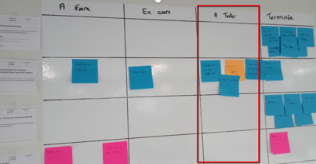

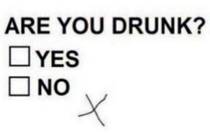
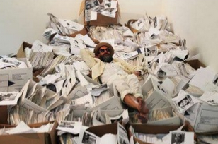

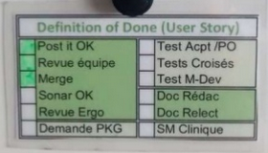

LA DEFINITION DU FINI
Comment l’appliquer ?
L’afficher à côté du sprint board
Avoir une colonne dédiée
Une checklist
Un post-it « DoD » pour chaque story
Un responsable de la DoD
Un post-it « Dod » + 1 checklist
Une checklist en forme de post-it
…
Notes:
Dépendra toujours de la bonne volonté de l’équipe et du respect des bonnes pratiques scrum (ne pas avoir toutes les stories « presque terminée » en fin de sprint par ex.

Slide 6

LA DEFINITION DU FINI
Et nos équipes ?
Le code a été revu par un autre membre de l’équipe
De nouveaux tests unitaires ont été créés
De nouveaux tests fonctionnels/métier ont été créés
Pas de régression constatée sur les tests existants
Les critères d’acceptation sont validés
Le scénario de démo est prêt/a été joué/présenté à un autre membre de l’équipe
Je suis fier/satisfait de mon code
La documentation utile est produite (y compris code commenté)
Le code est dans le dépôt / la feature branch est fermée
Les conventions/bonnes pratiques de l’équipe sont respectées

Slide 7

LA DEFINITION DU FINI
Aller plus loin ?
« Définition du fini » de sprint (1 équipe)
Stories planifiées terminées
Environnement de recette disponible
Démo effectuée
Rétro avec actions
Retours de démo traités
Communication inter-équipes
« Définition du solved » (tickets RM) (2 équipes)
Fix livré en prod
Vérifier le fix en prod
Fix mergé sur tous les environnements
Tests de non régression concernant le fix ajoutés
Pas de régression (tests rejoués)
Ajout Fiddler sur le ticket (si manquant)
Explication de la cause et du correctif appliqué
Saisir son temps passé
« Définition du fini » de la fonctionnalité (Done/Done/Done)
« Définition du fini » du produit (Done/Done/Done/Done)

Slide 8
LA DEFINITION DU FINI
Notre rôle dans tout ça ?
Equipe de dev
Exprime ses exigences de Qualité
Ingénierie de test
Accepte la DoD de l’équipe
Challenge les critères du « fini »
Accompagne les équipes (outils et méthodes)
Définit la stratégie d’investissement en test
Tient compte des estimations de l’équipe
Apporte la compétence dans les équipes pour ajouter certains critères au « fini » (liés aux tests)
Peut proposer une DoD fonctionnalité / produit
Enonce clairement ses critères
Tient compte de la DoD dans ses estimations
Garantit un certain niveau de qualité
Pas d’impasse sur les éléments de la DoD
PO/PM

